Slide 1
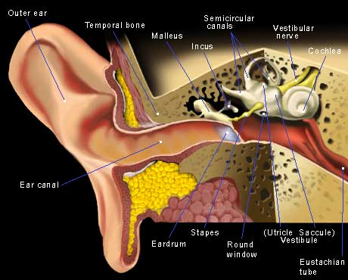
OTOLOGIE

Slide 2
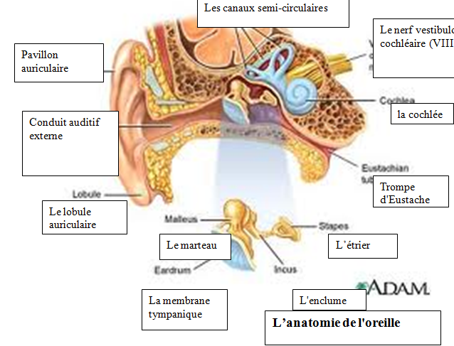
ANATOMIE DE L’OREILLE

Slide 3
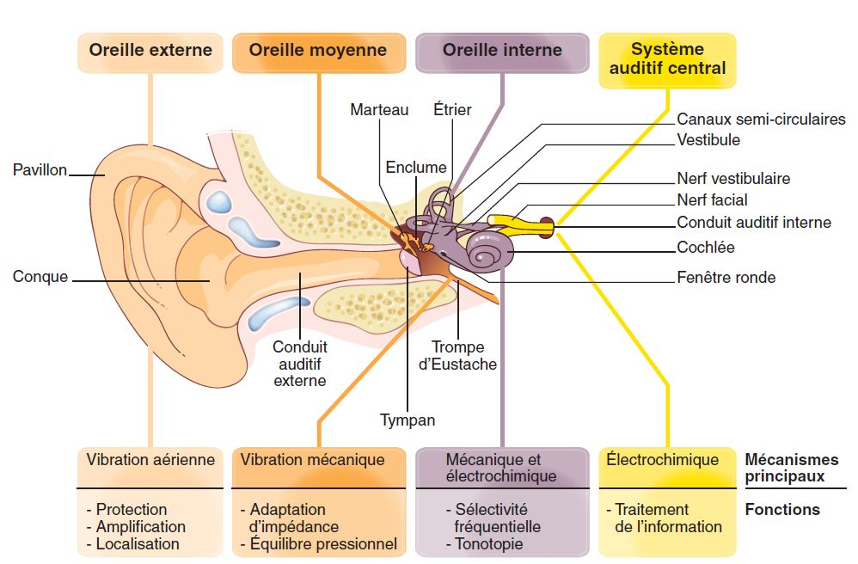
ANATOMIE DE L ’OREILLE
L’analyseur auditif peut être divisé, en deux segments :
Le segment périphérique Le segment central
- l’oreille externe - noyaux acoustiques bulbaires/voies acoustiques
- l’oreille moyenne - la radiation acoustique
- l’oreille interne - les centres corticaux de l’audition

Slide 4
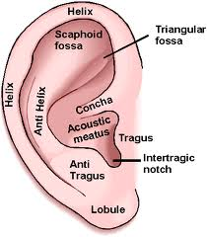
L ’ oreille externe
le pavillon auriculaire et le conduit auditif externe (CAE)
Le pavillon auriculaire
une formation anatomique fibro-cartilagineuse, en arrière de l’articulation
temporo-mandibulaire, antérieure de mastoïde, sous la région temporale
2 face - externe / interne
∙ La face externe : nombre de proéminences et des dépressions :
-hélix
- ante hélix
-tragus / antitragus
-fosse naviculaire
-lobe de l’oreille
- conca - une excavation profonde dans la partie moyenne du pavillon → CAE
∙ La face interne : moulage (négatif) de la face externe

Slide 5
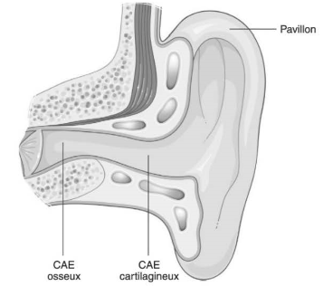
L ’ oreille externe
∙ Structure du pavillon :
un squelette fibro-cartilagineux recouvert de tégument
les ligaments - l’insertion du pavillon de l’os temporal
les muscles intrinsèques / extrinsèques rudimentaires

Slide 6
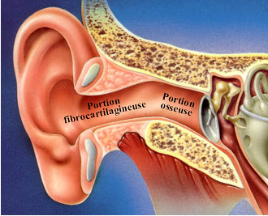
L ’ oreille externe
Le conduit auditif extern
la zone profonde de Conca → la face externe du tympan
∙ longueur : 2,5 à 3 cm
∙ taille : environ 6-10 mm
forme : cylindre irrégulier / une section horizontale - „S” d’italique / une section verticale - courbure avec la concavité inférieure
Structure
∙ portion fibro-cartilagineux – 1/3 externe est recouverte par le tégument, des follicules pileux et des glandes sébacées→ glandes cérumineuses
∙ partie osseuse - 2/3 l’os du tympan et de la squame temporelle ; le tégument adhérant à l’os, dépourvu de follicules pileux et de tissu sous-cutané

Slide 7
L’ oreille moyenne
a. la caisse du tympan (une cavité centrale)
annexes : b - apophyse mastoïde, c - la trompe d’Eustache (TE)
a. La caisse du tympan :
une cavité aérienne située entre le CAE et l’oreille interne / système tympano — osiculaire transmet l’onde acoustique de OE→ OI / forme d’une lentille biconcave / 6 parois :
1. la paroi supérieure - cérébrale - ou le tégument, a de rapport avec dure-mère et à travers d’elle, avec la fosse cérébrale moyenne et la troisième et la quatrième circonvolution temporelle.
2. la paroi inférieure - rapport à la baie de la veine jugulaire interne
3. la paroi antérieure - tubo-carotidienne - la partie supérieure l’orifice tympanique de la TE / la partie inférieure le canal carotidien interne et l’articulation temporo-mandibulaire
4. la paroi postérieure - mastoïdienne - correspond à l’apophyse mastoïde et l’orifice de communication avec les cavités aériennes de la mastoïde
5. la paroi interne - labyrinthique - en rapport à OI et présente
- le promontoire : protubérance située dans le centre de la paroi interne
- la fenêtre ovale : orifice au-dessus du promontoire et obstrué par la plante du pied de l’étrier
- la fenêtre ronde : en dessous de l’ovale et obstruée par une membrane conjonctive
- canal du nerf facial - au-dessus du promontoire et de la fenêtre ovale
6. la paroi externe - la membrane tympanique / le tympan : le CAE et comporte deux parties : une supérieure,( la paroi attique) / inférieure,( la membrane du tympan)

Slide 8
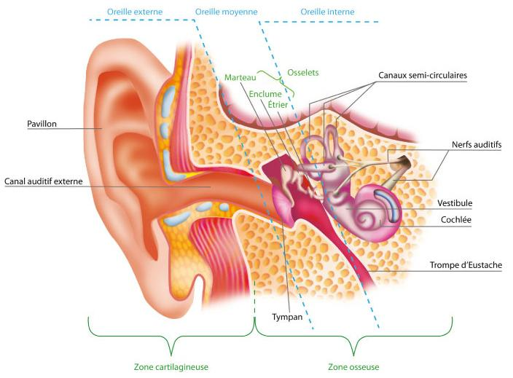
L’ oreille moyenne

Slide 9
OTOSCOPIE
Le contenu de la caisse : les 3 osselets / ligaments / muscles
La chaîne ossiculaire
♦ le marteau - la longue apophyse enchassee de la membrane tympanique, un col,une tête qui s’articule avec l’enclume
♦l’enclume - une molaire par deux racines, une courte réalise l’axe
de rotation, et la longue s’articule avec l’étrier
♦l’étrier - une échelle de cavalerie - une tête articulaire , un col,
deux bras ,platine, qui obstrue la fenêtre ovale
♦ les mésos de la caisse la divisent en plusieurs compartiments,
2 plus importants :
- l’attique, plus haut - le méso tympan au-dessous

Slide 10
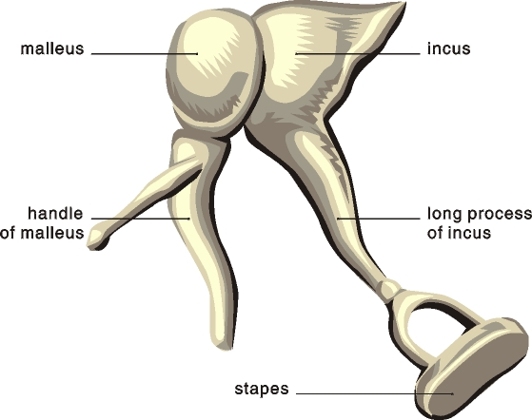
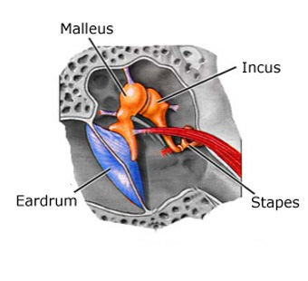
La chaîne ossiculaire

Slide 11
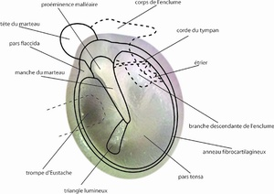
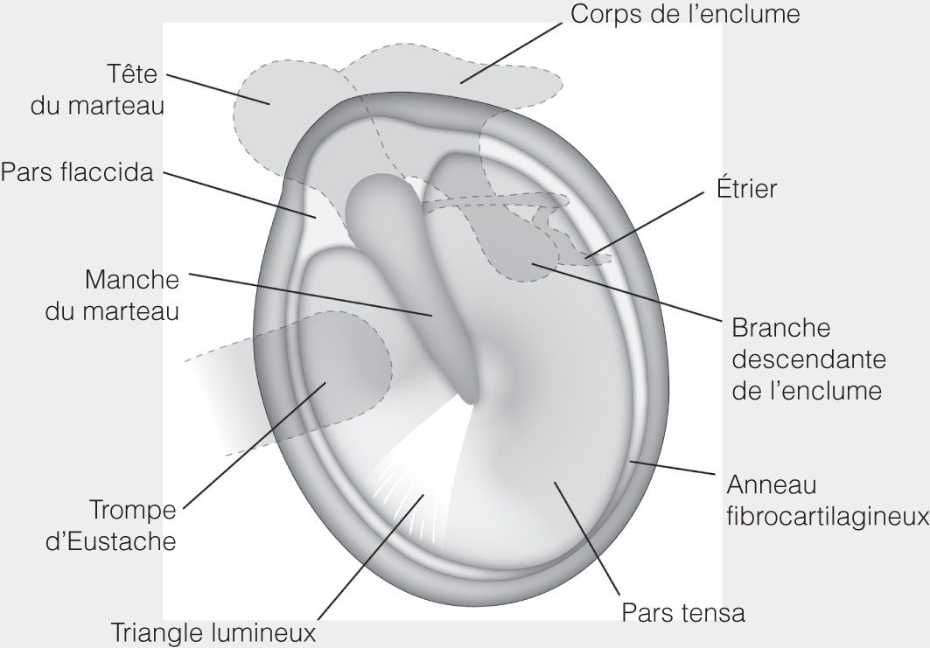
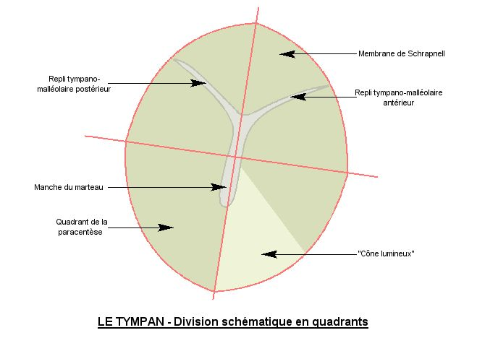
Otoscopie normale

Slide 12
b. L’ apophyse mastoïde
forme de pyramide triangulaire située à la partie postéro-inférieure de l’os temporal, derrière CAE et OM
trois faces (interne, externe et antérieure), une base endocrânien et un sommet inférieure
un système de cavités aériennes centrées sur une cavité - antre mastoïdien - communique antérieure avec la partie supérieure de la caisse du tympan (attique), à travers un petit canal - aditus ad antrum
rapport :
- supérieure – la fosse cérébrale moyenne - postérieure - les sinus veineux sigmoïdiens , la foss cérébelleuse - interne - OI - antérieure - la caisse du tympan et le nerf facial ( VII n.c.) - face extérieure est recouverte par le tégument

Slide 13
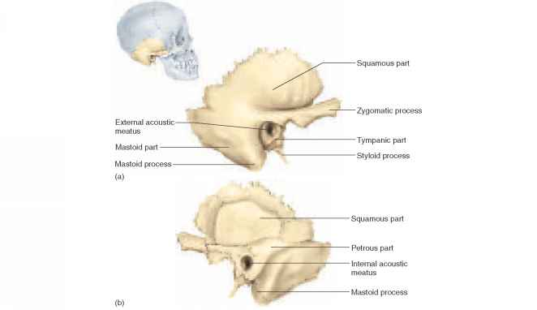
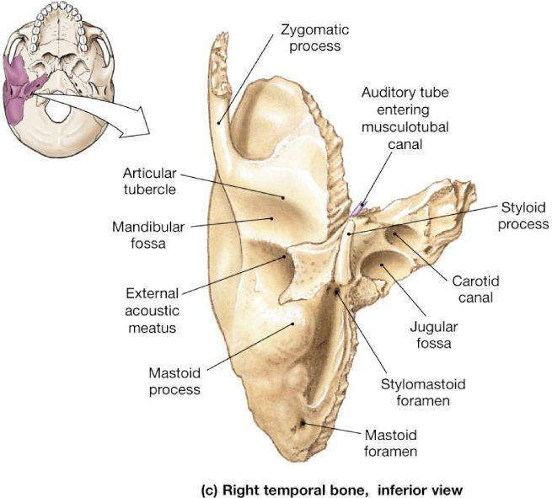
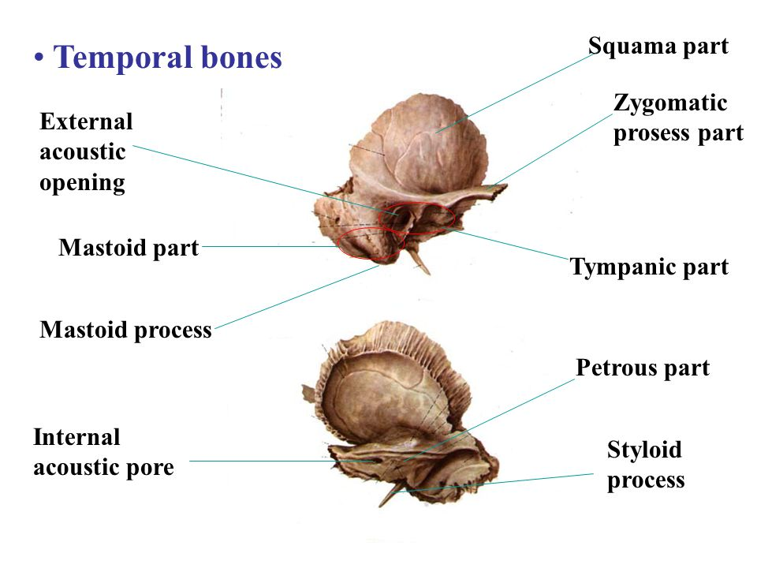
b. L’ apophyse mastoïde

Slide 14
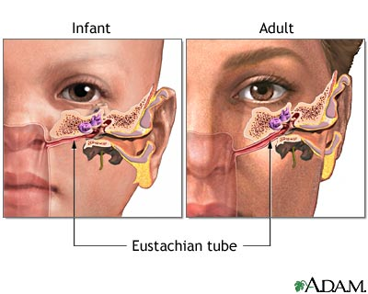
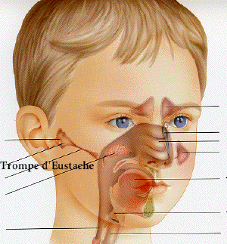
c. La trompe d’Eustache
un conduit osteo-fibro-cartilagineux relie la partie antérieure de la caisse du tympan→ rhino-pharynx
forme - deux cônes tronqués rejoints par leurs sommets, l’isthme ; cône postéro-externe, tympanique, osseuse / cône antéro-interne, pharyngé, fibro-cartilagineuse
→ une fonction equipresive et de drainage assuré par l’ouverture de l’orifice pharyngée lors de la déglutition

Slide 15
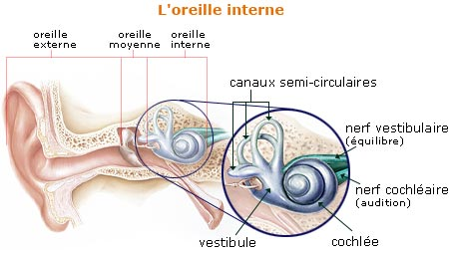
2. L’oreille interne
Il est situé dans le rocher du temporelle à l’intérieur des cavités creusées dans l’os rocheux
le labyrinthe membraneux au niveau des organes neuro-sensorielles auditifs et vestibulaires

Slide 16
2. L’ oreille interne
le labyrinthe osseux - le vestibule (cavité centrale)
- la paroi externe du vestibule s’ouvert la fenêtre ovale
l’antérieure - un tube tordu appelé la cochlée ou escargot
- la paroi antérieure – 3 canaux semi-circulaires (frontal, sagittal, horizontal)
l’organe de Corti - cellules ciliées neuro-sensorielles auditives mises à 4 rangs. Les terminaisons nerveuses cochléaires entourent les cellules basales auditives
∙ la périlymphe - entre le labyrinthe osseux et le labyrinthe membraneux
∙ l’endolymphe - dans les cavités du labyrinthe membraneux

Slide 17
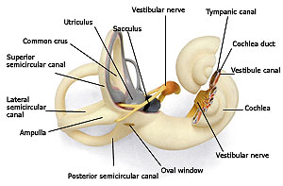
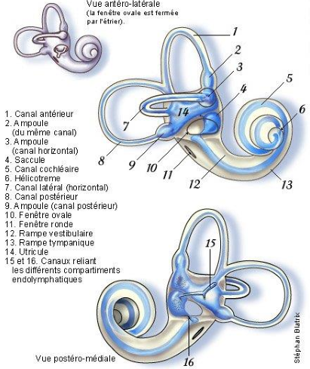
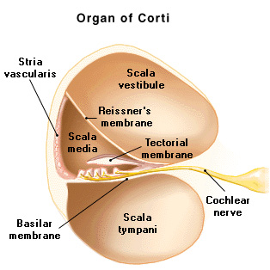
2. L’ oreille interne

Slide 18
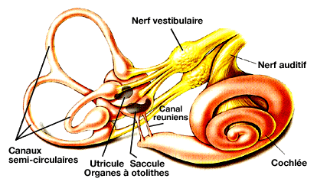
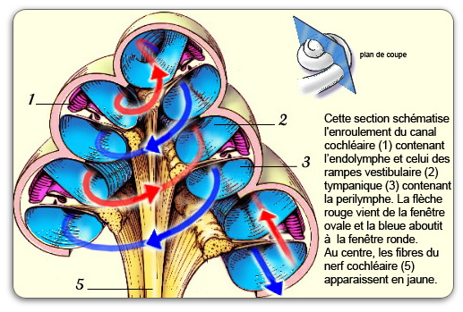
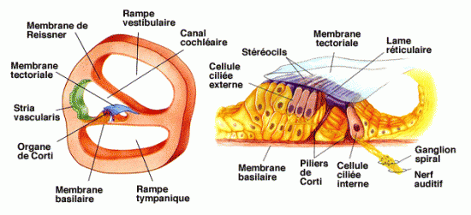
2. L’ oreille interne

Slide 19
LE SEGMENT CENTRAL
Le protoneurone
les cellules sensorielles de l’organe de Corti
Le deutoneurone
le tronc cérébral (le sillon bulbopontine)
des noyaux cochléaires dorsales et ventrales
Le 3e neurone - le corps géniculé interne
Centre cortical de l’analyseur auditif
l’aire Heschl, la première circonvolution temporelle

Slide 20
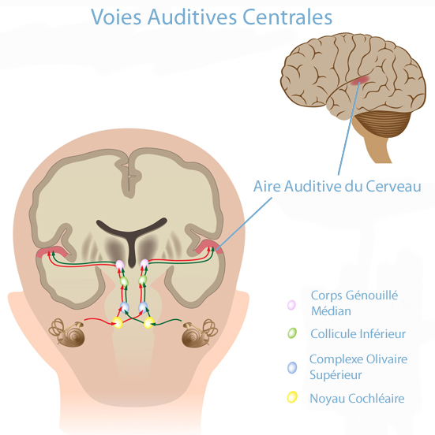
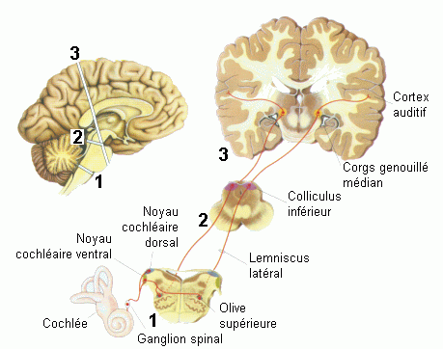
LE SEGMENT CENTRAL

Slide 21
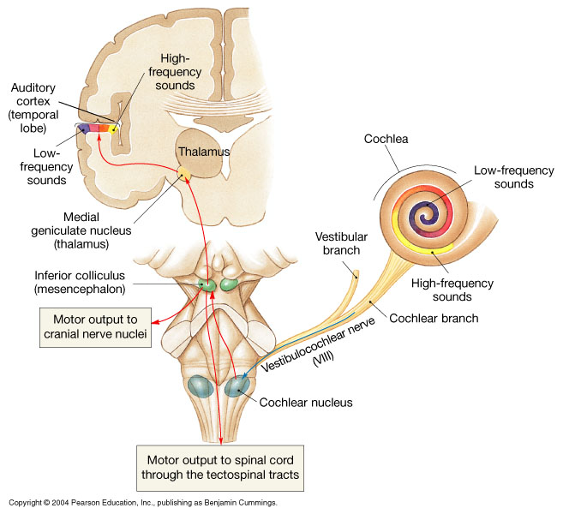
LE SEGMENT CENTRAL

Slide 22
PHYSIOLOGIE DE L’ OUÏE
1. Oreille externe
Collecte, concentre et conduit les ondes sonores →la membrane tympanique
2. Oreille moyenne
Membrane tympanique vibre sous la pression des ondes sonores → chaîne osiculaire
amplificateur de pression transforme un mouvement ↑amplitude / ↓pressions → ↓amplitude ↑pression
une récupération des pertes d’énergie → au passage des ondes sonores (milieu gazeux de l’air) →(milieu liquide)
3 mécanismes réalise la récupération d’énergie :
- le rapport hydraulique
- la chaîne osiculaire
- le déphasage
l’onde sonore arrive plus vite à la fenêtre ovale par l’intermède de la chaîne osiculaire que la fenêtre ronde
l’onde sonore arrive à une d’entre les fenêtres dans la phase +, à l’autre fenêtre dans une phase −ou vice versa.

Slide 23
PHYSIOLOGIE DE L’ OUÏE
3. L’oreille interne
∙ reçoit l’onde sonore par la fenêtre ovale
la vibration de la platine de l’étrier → la péri lymphe
les mouvements → canal cochléaire→
∙ l’organe de Corti
les cellules auditives ciliées(m. bioélectriques) convertisse
l’énergie mécanique des ondes sonores → influx nerveux →
∙ n. auditif →
∙ cortex → phénomènes psychosensoriels d’intégration et de décodage du message sonore

Slide 24
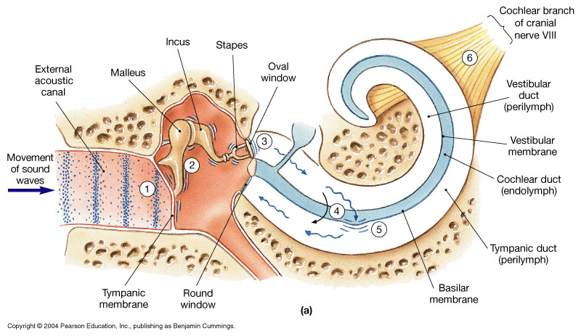
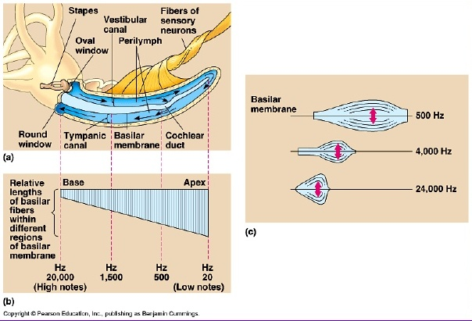

Slide 25
PHYSIOLOGIE DE L’ OUÏE
4. Trompe d’Eustache
rôle de maintenir l’air de la caisse du tympan à le même niveau de pression avec celui de l’environnement extérieur
ventilation et le drainage →
l’ouverture de l’orifice pharyngée de
la trompe au cours de chaque déglutition

Slide 26
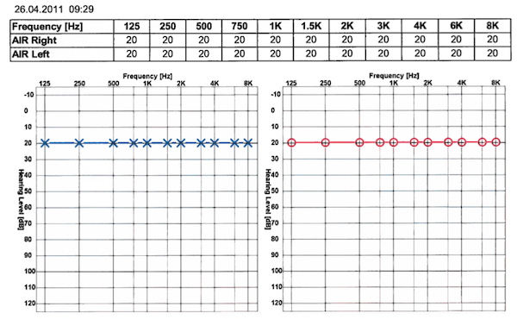
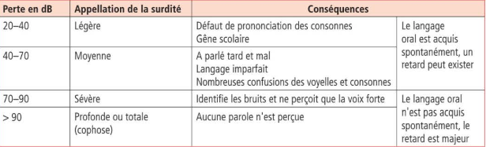
L’ audiogramme - limites normales

Slide 27
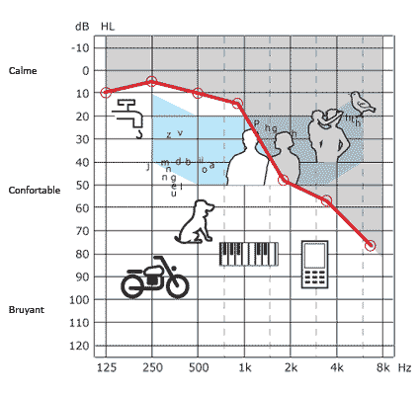
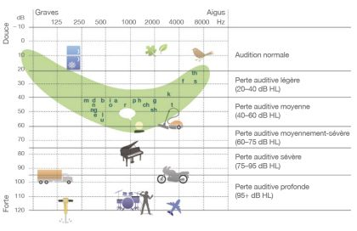
LES SYNDROMES AUDITIFS

Slide 28
1.LES SYNDROMES AUDITIFS
HYPOACOUSIE ( surdité )
la diminution de l’acuité auditive unilatérale / bilatéral
l’anacousie ou cofose - l’ouïe complète perdue
Le mécanisme de production
hypoacousie de transmission
hypoacousie neuro-sensorielles
hypoacousie mixte

Slide 29
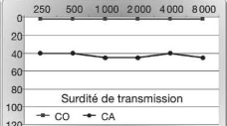
Hypoacousie de transmission
Suppose un endommagement de la transmission des ondes sonores au niveau de l’oreille externe / l’oreille moyenne
Le patient entend sa propre voix plus forte (autophonie), de sorte qu’il parle plus bas, et il entend mieux dans un environnement bruyant.
hypoacousie de transmission ne doit pas dépasser < 60 dB,
au-dessus de cette intensité, patient perçoit le son directement à l’oreille interne.

Slide 30
Hypoacousie de transmission
Étiologie
Le conduit auditif externe : La chaîne osiculaire :
- atrésie et sténoses - immobilisation
- corps étrangers - otosclérose
- inflammation aigu - otite fibro-adhésives
- furoncles - interruption traumatique
- otite externe aiguë diffuse
- tumeurs
La membrane tympanique : Les variations de pression de l’air
- perforations postotitique - le dysfonctionnement tubaire
- séquelles postotitique ou post-traumatique - barotraumatismes
- rétractions ou des immobilisations - otites catarrhales
- otites fibro-adésives

Slide 31
Hypoacousie neuro-sensorielles (de perception)
hypoacousie neuro-sensorielles périphérique cochléaire- Une dépréciation de l’oreille interne
hypoacousie neuro-sensorielles périphérique radiculaire- transmission erronée de l’influx nerveux
hypoacousie neuro-sensorielles central l’intégration corticale incorrecte
Les patients n’entendent pas bien leur propre voix, la sonnerie du téléphone, les sons aigus →parlent plus fort

Slide 32
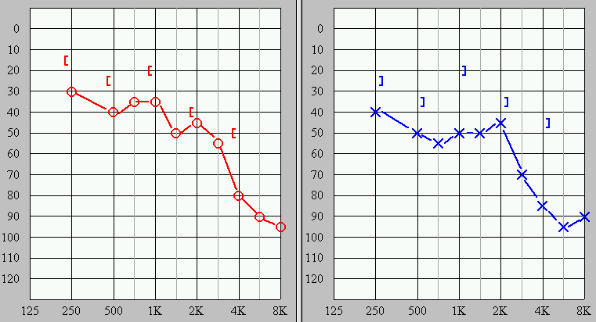
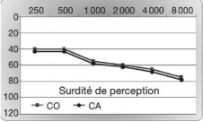
Hypoacousie neuro - sensorielles (de perception)

Slide 33
Hypoacousie neuro - sensorielles (de perception)
Étiologie
Hypoacousie neuro-sensorielles périphérique cochléaire
- traumatismes mécaniques de l’oreille interne
- commotion labyrinthique
- fractures labyrinthiques
- labyrinthite
- ototoxicose
- traumatismes sonneurs
- presbyacousie
- syndrome de Ménière
Hypoacousie neuro-sensorielle périphérique radiculaire
- méningo-névrites
- neurolabyrinthites
- arachnoïdites ponto-cérébelleuses
- zona du nerf acoustique vestibulaire
- tumeurs du nerf acoustique (neurinome)
- compression du nerf acoustique par des tumeurs de voisinage.
Hypoacousie neuro-sensorielle centrale
-affections du système nerveux central

Slide 34
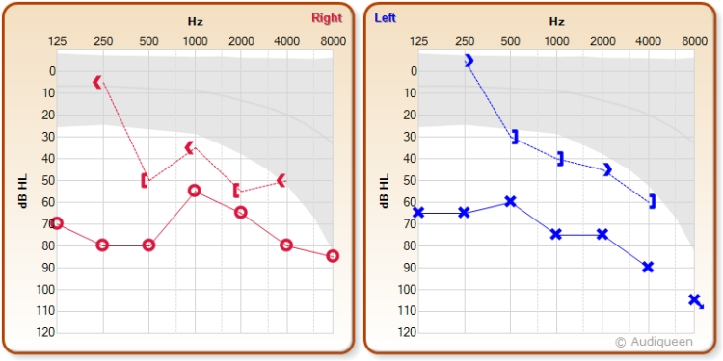
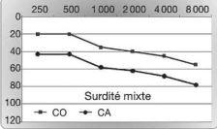
Hypoacousie mixte
hypoacousie de transmission +
hypoacousie neuro-sensorielle

Slide 35
2. SYNDROME SENSITIF
a. Douleur otique - otalgie
origine otique / otalgie réflexe → affections des organes de voisinage l’irradiation à l’oreille
Otalgie d’origine otique - caractère lancinant / intensification nocturne, est associé avec une hypoacousie
Étiologie :
Otalgie - d’origine otique
affections de l’oreille externe affections de l’oreille moyenne
- traumatismes du pavillon auriculaire/conduit auditif externe - traumatismes
- corps étrangers auriculaires - otite moyenne aiguë
- inflammation aiguë - otomastoidite aiguë
- tumeurs - tumeurs
Otalgie réflexe causée par les affections des organes de voisinage - foyers infectieux dentaires (dernières molaires) - articulation temporo-mandibulaire :- l’arthrite
- arthroses
- inflammation aiguë du pharynx : - angine aiguë
- inflammation aiguë ou tumeur de la parotide - affections de la colonne cervicale - l’arthrose
- névralgie Arnold
b. Hypoesthésie du conduit auditif externe
paralysies du nerf facial / le neurinome d’acoustique

Slide 36
3.SYNDROME SÉCRÉTEUR
l’oreille otorrhée
Liquide clair („l’eau de rocher ”) – liquide céphalorachidien otolicvorhée - traumatismes / fracture de la roche et l’ouverture de l’espace sous-arachnoïdien dans l’oreille
Muqueux ou mucopurulent - otorrhée tubaire
Purulente ( les plus courantes)
- les corps étrangers négligés
- furoncle drainé du conduit auditif externe
- ou otite moyenne aiguë suppurative
- otomastoïdites suppurées
∙ fétide (otite cholestéatomateuse)
∙ sanglante (polypes auriculaires, les tumeurs)
L’otorragie
- une fuite de sang à travers le CAE
- traumatisme
- otite aiguë grippale

Slide 37
4.ACOUPHÈNES
les sons perçus par le patient, pas provenir de l’extérieur
physiologique - bourdonnements dans les oreilles qui durent quelques sec. – min. et disparaissent spontanément
origine otique
origine psychique - l’épilepsie
syndromes hallucinatoires
acouphènes subjectifs - perçus uniquement par le patient
origine - la cochlée / stations de relais jusqu’au cortex
acouphènes objectifs - perçus aussi par l’examinateur un stéthoscope sans capsule dans CAE
origine vasculaire (murmures) ou musculaires ( myoclonies)

Slide 38
L’ ANATOMIE DU SYSTÈME VESTIBULAIRE
Le segment périphérique
- le vestibule
- le nerf vestibulaire
Le segment central
- les noyaux vestibulaires du tronc cérébral
- les noyaux – les corpus médiaux géniculé
- le cortex

Slide 39
L’ ANATOMIE DU SYSTÈME VESTIBULAIRE
Le segment périphérique
1. Le vestibule
dans la cavité vestibulaire creusée dans la roche du temporal et se compose de - l’utricule et le saccule
- les canaux semi-circulaires

Slide 40
1. Le vestibule
a. L’utricule et le saccule
2 vésicules contenant l’endolymphe et qui flottent dans la périlymphe
L’utricule - plus grande vésicule - la macula ♦ une zone avec des cellules neuro sensorielles ciliées - recouverte d’une substance gélatineuse où flottent – les otolithes
excitée par la pression des otolithes sur les cils des cellules, par le mouvement d’ascension / descente (type ascenseur)
mouvement en avant / en arrière
Le saccule - plus petite
recueille des informations ∙ pour la position couchée
∙ les mouvements de latéralité

Slide 41
1. Le vestibule
b. Canaux semi-circulaires
3 situés dans les trois plans de l’espace
horizontal ou externe
verticale ou postérieure
frontal ou antérieur
s’ouvrent avec les deux parties dans l’utricule
l’ampoule extrémités dilatées - cellules neurosensorielles
crête ampullaire - recouvert par une substance gélatineuse qui obture le lumen du canal (cupule)

Slide 42
2. Le nerf vestibulaire
constitué par des fibres des 5 éléments sensoriels vestibulaires
- macula utriculaire / séculaire
- 3 ampoules des canaux semi-circulaires
atteint le fond du conduit auditif interne, où se trouve
le protoneurone de la voie vestibulaire - le ganglion de Scarpa
→ rejoint le n. cochléaire et facial → traverse le conduit et l’espace pontocérébeleux → tronc cérébral

Slide 43
3. Le segment central
Le deutoneurone - II neurone
au niveau des noyaux vestibulaires bulbo-pontins qui présentent à leur tour 5 groupes de connexions :
- vestibulaire - spinales
- vestibulaire - cérébelleuses
- vestibulaire - vagales
- vestibulaires - oculomoteurs (muscles oculomoteurs)
- vestibulaire - opto – striées
Le troisième -III neurone
au niveau de corps géniculé interne, l’aire 21 temporel
avant l’aire auditive

Slide 44
LA PHYSIOLOGIE DU SYSTÈME VESTIBULAIRE
analyseur vestibulaire + la sensibilité profonde proprioceptive + la fonction visuelle →
système de maintien de l’équilibre + l’orientation spatiale
la position, le mouvement de la tête ou du corps – ne sont pas conscientes
le processus est en partie instinctif, cortex partiellement enseigné intègre les informations des deux vestibules + visuelles, proprioceptives, tactiles
l’appareil vestibulaire = une unité anatomique et fonctionnelle complexe, les deux vestibules se trouvant dans un état ​​d’équilibre instable

Slide 45
LA PHYSIOLOGIE DU SYSTÈME VESTIBULAIRE
les stimules physiologiques
- la gravitation
- l’accélération centrifuge (la rotation de la tête et du corps)
- l’accélération linéaire (se déplaçant verticalement ou horizontalement)
les récepteurs vestibulaires
- récepteurs statiques
- récepteurs cinématiques

Slide 46
LA PHYSIOLOGIE DU SYSTÈME VESTIBULAIRE
l’épithélium neuro-sensorielle utricule / saccule est stimulé par
- variations de position de la tête
- mouvement d’ascension et de descente (type ascenseur)
- mouvement rectiligne vers l’avant et à l’arrière
- mouvement de la latéralité (de gauche à droite)

Slide 47
LA PHYSIOLOGIE DU SYSTÈME VESTIBULAIRE
Canaux semi-circulaires
les deux vestibules sont en équilibre →conditions normales
ex. une rotation de la tête horizontalement droite →
le liquide endolymphatique à cause de l’inertie se déplace → l’antérieure
le canal horizontal droit ampoulipet (antérieure)
le gauche ampoulifugue (postérieure)
le canal semi-circulaire horizontal ampoulipet est excitant plus forte, un déséquilibre entre les deux vestibules :
le droit → hypervalent
le gauche→ hypovalent

Slide 48
LES SYNDROMES VESTIBULAIRES
1.VERTIGE
Fausse sensation de mouvement des objets autour du patient ou vice-versa / une composante rotatoire
Diagnostic différentiel
∙ malaise
∙ évanouissement - „il paraît que j’ai de brume sur les yeux”
∙ „amollir mes pieds”
∙ Perte de connaissance (la conscience) exclut le vertige !

Slide 49
LES SYNDROMES VESTIBULAIRES
2. TROUBLES DE L’ÉQUILIBRE
l’impossibilité de garder la ligne droite en marcher
la difficulté -de maintenir la position bipède
- de conserver la position assise
3. SYMPTÔMES NEURO-SENSORIELLES VAGALES
nausées / vomissements / tachycardie / pâleur / anxiété/
malaise / acouphènes
4. HYPOACOUSIE ET ACOUPHÈNES
symptômes ∙ de l’analyseur auditif
∙ du syndrome vestibulaire périphérique

Slide 50
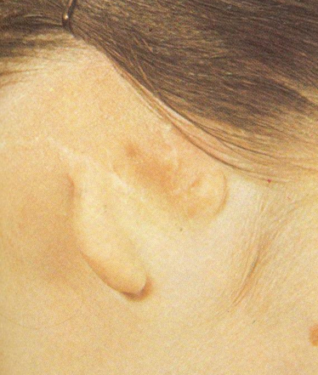
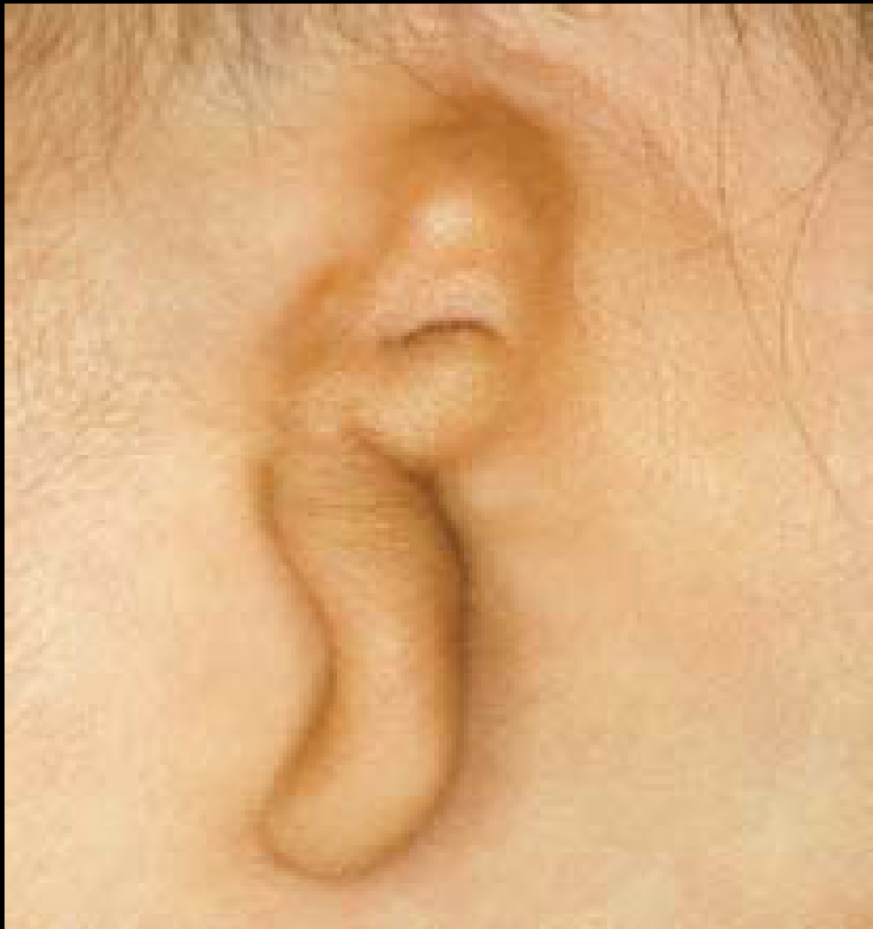
MALFORMATIONS DE L’OREILLE EXTERNE
malformations congénitales / acquises
isolées / associé - malformations de l’oreille moyenne / interne
1. Les malformations du pavillon auriculaire :
L’annotie – l’absence du pavillon ou son remplacement avec des bourgeons cartilagineux est fréquemment associée à une agénésie du conduit auditif externe ; traitement chirurgical appliqué pavillons en matière plastique.
La microtie - pavillon est plus petit dans toutes ses dimensions.

Slide 51
MALFORMATIONS DE L’OREILLE EXTERNE
c. La macrotie – l’augmentation ↑de tous les
diamètres du pavillon
d. Oreille en anse - l’oreille décollée, l’oreille „nigaude”
caractérisé par l’augmentation de l’angle entre le pavillon et le crâne
e. Les fistules congénitales - coloboma auris situées prétragien , ressemblent à un orifice pointiforme enflammé avec des granulations d’où s’écoule un liquide philanthe ou mucopurulent.

Slide 52
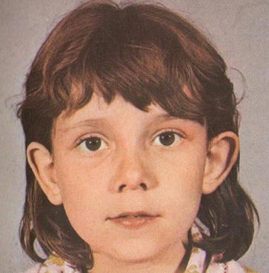
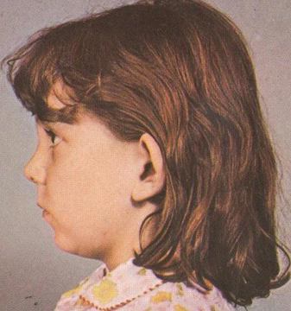
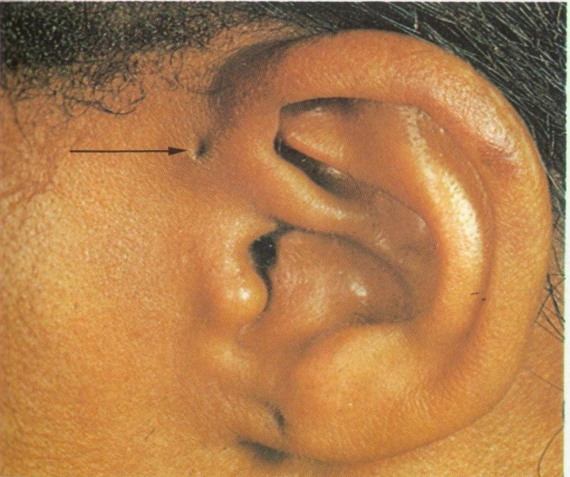
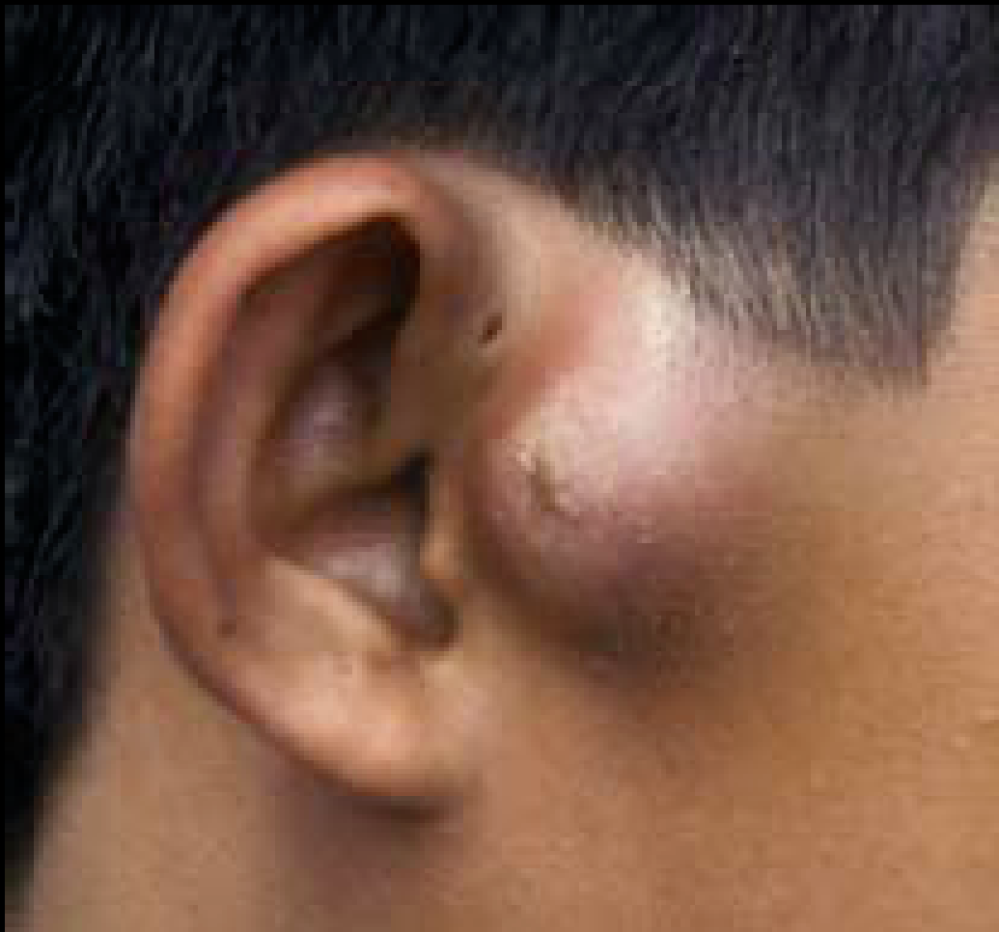
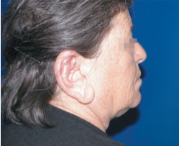
Oreille en anse
coloboma auris la macrotie

Slide 53
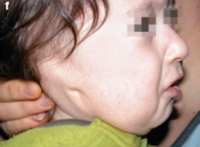
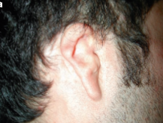
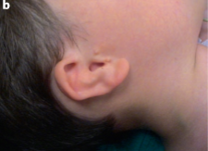
MALFORMATIONS DE L’OREILLE EXTERNE
2. malformations du conduit auditif externe (CAE)
L’atrésie du conduit
membraneux / osseuse associée à des malformations du pavillon et / ou de l’oreille moyenne
traitement chirurgical > 12 ans
b. Les sténoses du conduit
congénital / acquise à la suite de traumatismes (plaies, brûlures)

Slide 54
MALFORMATIONS DE L’OREILLE MOYENNE
Formes différentes
∙ aplasia minor » isolée
∙ hypoplasie, osselets déformés, absents ou fixés
∙ remplacement de la membrane tympanique avec un diaphragme osseux

Slide 55
MALFORMATIONS DE L’ OREILLE INTERNE
totalement le labyrinthe
la dégénérescence de l’appareil nerveuse cochléaire
→ hypoacousie neuro-sensorielle secondaire
cofose

Slide 56


TRAUMATISMES DE L’OREILLE
Étiopathogénie ( mécanisme de production)
- processus de toilette ( bâtons d’oreille) - accidents routiers - agressions - accidents sportifs - accidents du travail - chute de niveau
Classification
♦ mécanique
- plaies
- othematome
physique
– la brûlure
- la gelure
♦ chimique
barotraumatisme
trauma sonore

Slide 57
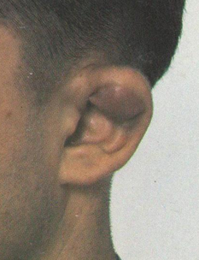
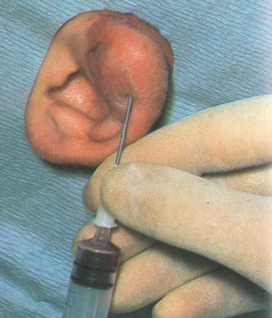
TRAUMATISMES DE L’OREILLE EXTERNE
1. Traumatismes du pavillon auriculaire
a. Les plaies du pavillon
- coupés
- percées
- contussions
- écrasées
- mordues (Pseudomonas aeruginosa)
b. L’othematome
un accumulation sérosanguinolente entre le cartilage et périchondre,1/2 supérieure du pavillon
evolution - risque de surinfection / organiser une prolifération fibreuse → dommages esthétiques
traitement chirurgical - évacuation du liquide, ponction/l’incision pansement compressif

Slide 58
TRAUMATISMES DE L’OREILLE EXTERNE
c. Les gelures du pavillon
une zone très exposée au froid → un spasme artériel→
lésions allant dès engelures de Ier degré →la nécrose
→ l’amputation (fragments touchées)
traitement - protéger avec des pansements
ne pas introduire brusquement à haute température
ne pas frotter les pavillons gelés
2. Traumatismes du conduit auditif externe (CAE)
traumatisme mécanique : plaies contuses, excoriations( cure-dents, allumettes, bâtons hygiène)
traitement toilette – l’aspiration locale, désinfectants applicables (alcool borique4 %)

Slide 59






TRAUMATISMES DE L’OREILLE EXTERNE

Slide 60
TRAUMATISMES DE L’ OREILLE MOYENNE
1. La rupture de la membrane tympanique
Étiopathogénie
une augmentation de la pression d’air dans CAE (coup de main sur l’oreille)
piquer par des objets pointus, aigus
Symptomatologie
Subjectif : douleur vivante suivie par l’acousmie, parfois vertiges, acouphènes, otorragie minime
Objectif : - sécrétion sanglante en CAE
- perforation avec des bords réguliers ou non
Complication
l’infection = > OM suppurative par la pénétration des germes dans l’oreille moyenne
Traitement
petites perforations < 3 mm se ferment spontanément
premiers secours - pas de solution instillée dans l’oreille
antibiotiques, amoxicilline désinfection nasopharyngée
le patient envoyer → spécialiste
Traitement – couverture de la perforation pellicule de cellophane adhésive
myringoplastie (aponévrose du muscle temporal ou tissu adipeux rétro-auriculaire)

Slide 61




TRAUMATISMES DE L’ OREILLE MOYENNE
La rupture de la membrane tympanique

Slide 62


TRAUMATISMES DE L’ OREILLE MOYENNE
2. Hémotimpan
collection de sang dans la caisse du tympan après des
traumatismes qui laisse le tympan intact
Symptomatologie
Subjectif - douleur intense, sensation de tension dans
l’oreille, hypoacousie
Objectif - tympan bleu, violacé, qui gonfle vers CAE
Traitement conservateur - protection antibiotique, hémostatique
Évolution →la guérison est spontanée
3. Les traumatismes osiculaires
dislocation ou la fracture de la chaîne osiculaire
la luxation de l’enclume
la fracture du bras de l’étrier
symptôme - hypoacousie de transmission

Slide 63


TRAUMATISMES DE L’OREILLE MOYENNE
4.Le barotraumatisme
changements soudains et significatifs dans la pression de l’environnement
la trompe d’Eustache le rôle equipresive - égaliser la pression d’air de la maison du tympan avec CAE
aviateurs, plongeurs, nageurs sous-marins ; pendant la descente lors de la membrane tympanique est poussé→l’intérieur, l’étrier est poussé →labyrinthe →↑la pression des liquides dans OI
Symptomatologie
Subjectif - otalgie, hypoacousie, vertige
Objectif - la congestion de la membrane tympanique
- syndrome vestibulaire périphérique
Traitement - symptomatique,antivertigineuses

Slide 64
TRAUMATISMES DE L’ OREILLE INTERNE
1. Fractures de la roche temporale
Les fractures de la base du crâne ou de la voûte s’étendent
à la roche temporale →lésions de l’oreille externe, moyenne ,interne
Symptomatologie :
-hypoacousie neuro-sensorielle ou cofose, syndrome vestibulaire
périphérique de type destructif
nystagmus → l’oreille saine
les preuves vestibulaires spontanées sont harmonieuses → l’oreille affectée
-la paralysie faciale
∙ installée immédiatement > l’accident
le nerf a été pris dans le foyer de fracture
∙ installée plus tard > 24 heures,
la compression par l’œdème / hématome dans le canal osseux →
la guérison spontanée (3 semaines - 3 mois)
signes cliniques du traumatisme cranio-faciale / cranio-cérébral
commotion / contusion cérébrale / hémorragie / hématomes cérébraux
Traitement est complexe, l’équipe multidisciplinaire
neurochirurgien, otorhino laryngologue, interniste, neurologue

Slide 65




Fractures de la roche temporale
La paralysie faciale
Battle signe

Slide 66
TRAUMATISMES DE L’ OREILLE INTERNE
2. Commotion labyrinthique
traumatismes cérébraux, des bruits, des explosions, barotraumatisme
Tableau clinique (syndrome vestibulaire)
- vertiges
- troubles de l’équilibre
- hypoacousies neuro-sensorielle
-acouphènes
Les phénomènes → s’améliorent, puis disparaissent

Slide 67
TRAUMATISMES DE L’ OREILLE INTERNE
3. Le trauma sonore :
lésion de l’oreille interne due à l’exposition au bruit
ce bruit peut être unique, mais d’une intensité très élevée (120 dB), par exemple des
explosions ou peut que soit un bruit constant, d’environ 90 dB, mais avec l’exposition
à long terme : le tissage, la ferblanterie, les téléphonistes.
Symptomatologie :
Hypoacousie est de type neuro-sensorielle, avec une perte maximum à la fréquence de 4000 Hz (encoche) et s’installer à l’exposition brusque au bruit unique.
Lorsqu’ils sont exposés au bruit industriel lʼhypoacousie survient lentement, en mois ou en années, la courbe audiométrique ayant le même aspect.
Prophylaxie :
- contrôle audiométrique à l’embauchage dans l’environnement à de pollution sonore
- examen audiométrique périodique (exposés)
- la sécurité du travail casques (des antiphones)
- réduction du bruit
Traitement : hypoacousie est permanente → des prothèses auditives

Slide 68





3. Le trauma sonore

Slide 69
CORPS ÉTRANGERS AURICULAIRES
Dans la plupart des cas, sont situés dans le CAE
Classification
Exogène – insecte, larves vivantes
- inanimé - ail - fragments d’allumettes - tampons de laine
Endogène – bouchon de cérumen (production normale du tégument de CAE)
- bouchon épidermique
Symptomatologie
Subjectif
- corps étrangers animés (mouvement des insectes) →
sensations désagréables,chatouillements, douleur exacerbée
- bouchon de cérumen (sec, hydrophile) → une perte auditive soudaine après le bain augmente ↑ sa taille après l’absorption de l’eau
Objectif
- bouchon de cérumen - brun ou noir
- bouchon de l’épiderme - blanchâtre (desquamation épithéliale)
Traitement
Lavage auriculaire - l'eau chaude (37 °) est introduit → la paroi supérieure / postérieure du CAE
corps étrangers animés → il sera instillé de solution d'alcool → les asphyxier

Slide 70





CORPS ÉTRANGERS AURICULAIRES

Slide 71


AFFECTIONS CUTANÉES DE L’OREILLE EXTERNE
1.LE FURONCLE DU CONDUIT AUDITIF EXTERNE
une infection staphylococcique du follicule pilo-sébacée, l’ensemencement →lésions de grattage
f. favorisant :l’otomicose, suppuration chronique auriculaire, le diabète.
Symptomatologie
Subjectif : otalgie intense, pulsatile, prononcée pendant la mastication, à la traction pavillon 2-3 jours
Objectif : pendant les 2-3 premiers jours, à l’otoscopie est montré une petite saillie rouge située dans le 1/3externe du conduit, ensuite la pointe devient de couleur blanc jaunâtre →le bourbillon (la racine).
Traitement
Général – analgésiques, anti-inflammatoires
- antibiotiques antistaphylococciques
Locales - des compresses froides, des désinfectants pendant la phase d’inflammation aiguë
- des compresses chaudes, otopansementes - le processus nécrotique a commencé

Slide 72



AFFECTIONS CUTANÉES DE L’OREILLE EXTERNE
2. L’OTITE EXTERNE AIGUË DIFFUS
une inflammation aiguë diffuse des téguments du CAE
Étiologie - Staphylococcus, Streptococcus,Pseudomonas
Facteurs favorisants
- fragilité du tégument
- les lésions de grattage
- la pénétration de l’eau (otite de bassin, de la piscine).
Symptomatologie
Subjectif - otalgie intense
- sécrétion séro-purulente
Objectif – congestion, le gonflement du tégument du CAE
Traitement - toilettes - absorption locale rigoureuse - désinfectants locaux - rivanol - alcool borique - analgésiques - anti-inflammatoires

Slide 73



AFFECTIONS CUTANÉES DE L’ OREILLE EXTERNE
3. OTOMICOSE
la famille Candida ou Aspergillus
(Niger, flavus, fumigatus)
Symptomatologie
Subjectif
prurit auriculaire, hypoacousie, gêne parfois douloureuse
Objectif :
dépôts purulents de couleur différente :
Niger-noir/flavus- jaune/ fumigatus- gris
Traitement
-aspiration
-empêcher la pénétration de l’eau dans l’oreille
- solutions antifongiques :
- clothrimasole - Solution Castelani - Solution de chrome Mercuro

Slide 74



OTOMICOSE
Candida
Aspergillus Niger

Slide 75


OTITES MOYENNES AIGUËS
l’inflammation aiguë de la muqueuse de l’oreille moyenne. La membrane timpaniqu
ÉPIDÉMIOLOGIE
épidémies virales des voies respiratoires supérieures (automne, hiver et printemps)
L’incidence ↑ les enfants : 50 % < 1 an, 65 % à un maximum 2 ans et 70 % < 3 ans
ÉTIOPATHOGÉNIE
♦ Facteurs déterminants Infection microbienne - le facteur principal
S. pneumoniae - H.influenzae M. Cattharalis
♦ Facteurs favorisants
1.infectieux
- rhino-pharyngites, sinusites aiguës / chroniques
2. mécaniques
- végétations adénoïdes / déviation de du septum nasal
- polypose nasosinusale / hypertrophie des cornets
- tumeurs nasales / rhino-pharyngiennes
Âge - enfants < 2 ans
3. facteurs généraux
- allergie - atopique
- carences alimentaire, en vitamines
- immunodéficiences
4. facteurs environnementaux - froid, humide / changements brusques de température.

Slide 76

OTITES MOYENNES AIGUËS
ETIOPATHOGENIE
obstruction tubaire - hypoxie OM avec pression − = > vasodilatatrice = > transsudation (exsudation)
la pénétration des germes par la voie de la trompe d’Eustache → processus infectieux de voisinage :
nasale, nasopharynx, sinus
les éternuements, le hoquet ,le soufflage incorrect du nez ≈ importants
ANATOMIE PATHOLOGIQUE
- phase de congestion
- phase exsudative : exsudat séreux claire, non purulente
- phase purulent : la sécrétion purulente nette
- phase de guérison
FORMES CLINIQUES
otite moyenne aiguë catarrhale
otite moyenne aiguë congestive
otite moyenne aiguë suppurée
Otite moyenne aiguë congestive (la phase prepérforative congestive) et l’otite moyenne aiguë suppurée.

Slide 77

OTITE MOYENNE AIGUË CATARRHALE
Symptomatologie
Subjectif :
- hypoacousie avec la sensation de plénitude dans l’oreille
autophonie (leur voix semble plus forte)
- otalgie - modérée à l’enfant parfois absent chez l’adulte
- sensation de liquide dans l’oreille
Objectif :
- congestion intense de la m.t. au niveau de la manche du marteau
- modification du triangle lumineux (rétraction de la membrane tympanique)
- le niveau de liquide - zone plus jaunâtre, opaque, déclive ou bulle de l’air
- hypoacousie de transmission
Évolution
la plus courante guérir dans 10 - 14 - 21 jours
surinfection →OM aiguë suppurée → OM chronique catarrhale

Slide 78
OTITE MOYENNE AIGUË CATARRHALE
Diagnostic
- symptômes subjectifs - symptômes objectifs - otoscopie - examen fonctionnel
- acoumétrie instrumentale - audiogramme - impédancemétrie
Traitement
♦Prophylactique
élimination ≈ f. prédisposants : végétations, déviation du septum, sinusites
♦Local
- application de chaleur sèche sur la région auriculaire(sac de sel, un oreiller électrique)
- désinfection + vasoconstricteur local nasale
- insufflations tubaires > 14 − 21 jours ( l’hypoacousie persiste, les sécrétions nasales ont disparu )
♦Général
- anti inflammatoires non stéroïdiens AINS
- mucolytiques (acétyl-cystéine) mucomodificateurs

Slide 79


OTITE MOYENNE AIGUË CONGESTIVE
la phase prepérforative de l’otite moyenne suppurée aiguës
le traitement correct → la guérison
Symptomatologie
Subjectif
- otalgie - intense, pulsatile
- hypoacousie modéré + autophonie
- acouphènes - timbre grave
Objectif
- tympan fortement congestionné, infiltré diffus avec des repères enlevés
- examen fonctionnel - hypoacousie de transmission
Évolution : non traitée → vers la suppuration - otite moyenne aiguë suppurée
Traitement
Local - la chaleur sèche - l’instillation oreille : Otalgin, Otis
Général
- antibiothérapie (amoxicilline, amoxicilline +ac.clavoulanique érythromycine, clarithromycine.
- analgésiques, AINS

Slide 80


OTITE MOYENNE AIGUË SUPPURÉE
la phase suppurative du processus inflammatoire aiguë de l’oreille moyenne
Anatomopathologie
inflammation exsudative purulente / muqueuse oedématiée, parfois ulcérée
la sécrétion purulente sous pression → la membrane tympanique → va perforer
le pus→ extérioriser dans le CAE
Symptomatologie
Subjectif
- otalgie intense
- hypoacousie
- acouphènes
- > 3-4 jours → la perforation tympanique / lʼotalgie ↓ s’améliore
l’hypoacousie ↑ augmente → l’otorrhée mucopurulente / purulent
Objectif
- le tympan intense et diffus congestionné / épaissi, sans des repères /
bombement - pus sous pression
- otorrhée - sécrétion purulente
- perforation – les quadrants inférieurs,des bords réguliers

Slide 81



OTITE MOYENNE AIGUË SUPPURÉE
Évolution
♦ Après 3 semaines → vers la guérison
l’otorrhée passe la première
la perforation ferme spontanément
hypoacousie persiste plus longtemps
le germe microbien trop virulent ∙ le traitement incorrect∙
la défense de l’organisme déficitaire →
chronicisation / complications
Traitement
Local
- aspiration journalière de pus
- tympanotomie - le tympan bombe, mais il n’est pas perforé - gouttes auriculaire ( alcool borique 4 % chloramphénicol, colimicine)
Général :
- antibiotherapie (amoxicilline , augmentin)
- analgésique, antalgique, AINS, desinfection rhinopharyngée

Slide 82

OTITES MOYENNES AIGUËS SPÉCIFIQUES
OTITE MOYENNE AIGUË GRIPPALE
accompagne / complique la grippe
∙ Tableau clinique
subjectif de l’otite moyenne aiguë congestive
objectif - la phlyctène séro hémorragique
- le tympan - otite phlyctènulaire, vésiculeuse ou bulleuse
∙ Traitement - symptomatique, médicale - antibiothérapie (amoxicilline)
OTITE MOYENNE AIGUË SCARLATINEUSE
streptocoque béta hémolytique, grave, avec caractère nécrosant
→ laissant des séquelles importantes
OTITE MOYENNE AIGUË TUBERCULEUSE
une complication de la tuberculose pulmonaire
le tympan ≈ montre de multiples perforations

Slide 83


OTITES MOYENNES CHRONIQUES
une inflammation chronique de la muqueuse de l’oreille moyenne
- otite moyenne chronique catarrhale
- otite moyenne chronique suppurée

Slide 84


OTITE MOYENNE CATARRHALE CHRONIQUE
séreuse chronique = otite séro-muqueuse chronique
la persistance des causes qui l’ont produite
traitement incorrect
Étiopathogénie
Liquide visqueux ne peut pas s’écouler spontanément
Symptomatologie
Subjectif
hypoacousie de transmission=symptôme dominant/unique
Objectif
membrane tympanique rétracté
le manche du marteau horizontalisé, jaunâtre mat
papier imbibé d’huile

Slide 85


OTITE MOYENNE CATARRHALE CHRONIQUE
Évolution
dure longue temps
otite fibro-adhésive la membrane tympanique est rattachée à la paroi intérieure de la maison
sachets des rétractions de la membrane → cholestéatome
Traitement
Prophylactique
traitement correct OMAC
Curatif
évacuer le fluide visqueux de l’oreille moyenne
- insufflation tubaire
- ponction transtympanique
- drainages transtympaniques - tubes aérateurs transtympanales (Diabolo)

Slide 86

OTITE MOYENNE SUPPURÉE CHRONIQUE
Otite moyenne suppurée chronique simple
otite moyenne suppurative chronique bénigne
mésotympanite = otorrhée tubaire
Étiopathogénie
staphylocoque, streptocoque , Pseudomonas, Proteus
Mécanisme de production
♦ dysfonctionnement tubaire
♦ otite moyenne chronique catarrhale surinfectée
Anatomie pathologique
une inflammation chronique exsudative de la muqueuse de l’oreille moyenne
non pas ulcération de la muqueuse ou des processus d’ostéite

Slide 87

OTITE MOYENNE SUPPURÉE CHRONIQUE
Otite moyenne suppurée chronique simple
Symptomatologie
Subjectif
- hypoacousie
- otorrhée muqueuse / purulente
Objectif
- otorrhée muqueux/ mucopurulent philanthe
- perforation
- de différentes tailles
- au niveau de la pars tensa/ central
-ne touche pas l’insertion osseuse de la membrane tympanique
Examen fonctionnel
– hypoacousie de transmission
> après des années + s’ajoute le composant neuro-sensorielle
→ hypoacousie de type mixte

Slide 88
OTITE MOYENNE SUPPURÉE CHRONIQUE
Évolution
-dure longue temps
-les périodes de calme sont interrompues par des poussées,
-otorrhée, intensification de l’hypoacousie → aux processus inflammatoires aiguës
de voisinage (rhinite, sinusite, pharyngite) / infiltrations d’eau „en oreilles »
Traitement
Prophylactique
traitement correct des affections favorisantes (végétations adénoïdes)
Local
- empêcher la pénétration de l’eau „dans l’oreille »
- tampon de coton trempé dans huile dans le conduit lors du bain
- aspiration de sécrétions
- gouttes auriculaires - alcool borique à 4 % / solution antibiotique
- Tympanoplastie - garder l’oreille sèche > une année
Général - symptomatique - antibiotiques

Slide 89

Otite moyenne suppurée chronique cholestéatomateuse
otite moyenne suppurative maligne = Épitympanite
Anatomie pathologique
le cholestéatome
- un sac tégumentaire avec une couche germinative à extérieure
la couche desquamative vers → l’intérieur
- une masse blanchâtre - nacrée, ayant à la périphérie une chemise - la matrice
- le point de départ - l’attique externe
- l’externalisation est effectuée par flaccida /une perforation marginale postéro supérieure
- lames nacrées lumineuses apparaissant dans la sécrétion otique

Slide 90

Otite moyenne suppurée chronique cholestéatomateuse
Pathogénie
cholestéatome primitif
inclusions épithéliales embryonnaires ectodermiques-
la pénétration du tégument du CAE dans l’oreille moyenne par les trous préexistants
(cholestéatome secondaire
le sachet de rétraction – otite moyenne chronique catarrhale - les rétractions de la membrane tympaniques - accumulation de l’épithélium desquamé à l’intérieur surinfection - l’érosion de l’os autour cholestéatome - complications
La matrice → lyse l’os → des parties de la chemise s’ulcèrent à cause d’une infection → granulations – polypes auriculaires
le cholestéatome a un comportement tumoral

Slide 91

Otite moyenne suppurée chronique cholestéatomateuse
Symptomatologie
Subjectif
hypoacousie discrète
otorrhée purulente très fétide - sanglante - granulations ou polype
Objectif
- sécrétion nette purulente fétide
- perforation - en pars flaccida
- tensa pars – en quadrant postéro supérieure
- perforation marginale,en contact avec l’os
- lames blanchâtres, nacré, brillant - pathognomonique du cholestéatome
- granulations / polypes
Examen fonctionnel
hypoacousie de transmission
Examen paraclinique
ex. de la sécrétion - flore polymorphe - Pseudomonas, Proteus, Staphylococcus
ex. radiologique - érosion des parois osseuses, réduisant la pneumatisation de la mastoïde.

Slide 92


Otite moyenne suppurée chronique cholestéatomateuse
Évolution
longue temps, souvent toute la vie
périodes de silence alternant avec accès de courte durée
les lésions → plus étendues
complications → pendant les crises aiguës
Pronostic
n’est pas favorable
Traitement
Prophylactique
traitement de la dysfonction tubaire et des causes qui la produisent
Curatif
évidations pétromastoidiennes partielles / totales
en fonction de l’extension des lésions
Conservateur
lʼaspiration de la sécrétion
instillation de désinfectants + antibiotique non ototoxiques
antibiotiques - poussées aiguës / la présence de complications

Slide 93
COMPLICATIONS DES OTITES
a. Complications extérieures, éxotemporales
- extériorisation - dans le conduit auditif externe CAE - cervicale - abcès rétro auriculaire et la fistule rétro auriculaire
b. Complications endotemporale
- mastoïdite aiguë et chronique - paralysie faciale - la labyrinthite - ostéomyélite de l’os temporal - pétrosite
c. Complications endocrâniens
- méningite otogène - abcès extra / sous-dural, abcès cérébral
d. Complications veineuses
- thrombophlébite de sinus latérale

Slide 94

COMPLICATIONS DES OTITES

Slide 95
OTOMASTOÏDITE
une inflammation purulente
de l’apophyse mastoïde aiguë ou chronique
la complication la plus fréquente de l’otite

Slide 96
MASTOÏDITE AIGUË
ostéite des cellules otomastoïdiennes → une complication d’un processus inflammatoire aiguë de l’oreille moyenne → extension au système des cellules mastoïdiennes
Réaction mastoïde - une inflammation de la muqueuse mastoïdienne accompagnant une otite moyenne aiguë, mais sans aucun foyer d’ostéite
lésions d’ostéite antromastoïdienne affectant des septums osseux intercellulaires et empyème mastoïdien
Étiopathogénie
Facteur déterminant
pneumocoque, streptocoque
Facteurs favorisants
- virulence microbienne
- terrain du patient : l’immunodéficience, l’allergie
- la rétention des sécrétions purulentes - drainage insuffisant OMA
- structure de la mastoïde – la pneumatisation favorise la propagation du processus de suppuration
- le facteur climatique

Slide 97
MASTOÏDITE AIGUË
Symptomatologie
Subjectif
- un patient avec l’otite moyenne aiguë d’environ 2-3 semaines →
- otalgie intense, niveau de la mastoïde
- otorrhée abondante
- mastoïde devient sensible au toucher, se tuméfie
- région mastoïdienne → fluctuante → la fistule rétro auriculaire → drainage de pus
Objectif
- otorrhée abondante
- tympan fortement congestionné, gonflé
- le tégument de la paroi postérieure du conduit- décollé / poussé vers le lumen
Paraclinique
ex. bactériologique des sécrétions
hipoacusie de transmission
ex,.radiologique– le voilage des cellules mastoïdiennes / disparition des septums intercellulaires
Traitement
chirurgical - mastoïdectomie - antromastoïdectomie. le curetage des cellules mastoïdiennes
traitement antibiotique est obligatoire

Slide 98
MASTOÏDITE CHRONIQUE
une complication de l’otite moyenne suppurée chronique cholestéatomateuse
la rétention de sécrétion purulente au niveau de la mastoïde
mastoïdite aiguë ≈ la collection atteinte sous périostée
traitement chirurgical de cholestéatome

Slide 99

PARALYSIE FACIALE DE CAUSE OTIQUE
Asimetrie faciale / ne peut pas fermer l’oeil
Étiopathogénie
otites aiguës - l’œdème inflammatoire - au niveau du canal osseux
inextensible,→ compression vasa nervorum et l’ischémie du nerf
otite chronique cholestéatomateuses le nerf est découvert / comprimé par cholestéatome
Symptomatologie
Une asymétrie faciale avec la suppression des reliefs hémifaciaux et hypomobilité : l’œil ne peut pas être fermé, le patient ne peut pas siffler, à montrer les dents
Diagnostic
éliminer d’autres étiologies : „a frigo re », traumatiques, zona, des tumeurs
Traitement
∙ conservateur ~ les otites aiguës
∙ chirurgical ~ les otites cholestéatomateuses

Slide 100
COMPLICATIONS ENDOCRÂNIENNES
Syndrome de suppuration -signes de la suppuration otique +
signes généraux fièvre, fatigue, adynamie, la perte d’appétit
Paraclinique : VSH ↑ont augmenté, leucocytose avec polymorphonucléaires, -↑ protéine C réactive
Syndrome d’hypertension intracrânienne - céphalées, vomissements, bradycardie, somnolence, convulsions, troubles mentaux, respiratoire
Syndrome de localisation - troubles de la motricité - parésies, paralysie convulsions épileptoïdes, troubles sensitives, sensorielles

Slide 101
SÉQUELLES DES OTITES
restent après la guérison du processus inflammatoire
Séquelles simples des otites
la perforation de la membrane du tympan / l’interruption de la chaîne osiculaire
→ hypoacousie de transmission
traitement - chirurgical
Tympanosclérose
après > l’otite moyenne chronique simple
imprégnation avec calcium et la dégénérescence hyaline de la muqueuse de l’oreille moyenne
→ l’immobilisation de la chaîne osiculaire.
→ hypoacousie de transmission
traitement - chirurgical, résultats fonctionnels ↓ faibles
Otite fibroadésive
après > l’otite moyenne catarrhale chronique, l’air de l’oreille moyenne disparaît
la muqueuse →une transformation sclérotique, rétractile
hypoacousie + acouphènes
le tympan est collée à la paroi intérieure de la maison,
→ hypoacusie mixte
traitement - chirurgical, les résultats sont relatifs, prothèse auditive reste comme une alternative

Slide 102
OTOSCLÉROSE (otospongiose)
affection dystrophique de l’os qui entoure l’oreille interne /
la capsule otique → une surdité progressive
Étiopathogénie
maladie héréditaire,avec caractère dominant
affecte principalement le sexe féminin (mâle / femelle ½ - 1/3)
grossesse aggrave la progression
Anatomie pathologique
la capsule otique ≈ un tissu osseux de type embryonnaire, dense, à une vascularisation pauvre
→ tissu osseux de type adulte, richement vascularisé, en produisant l’ossification du ligament élastique qui fixe la platine de l’étrier dans la fenêtre ovale →
une immobilisation progressive - ankylose stapédo-vestibulaire
ce phénomène entraîne une compression des fluides labyrinthiques →
une altération des cellules nerveuses sensorielles de l’oreille interne

Slide 103







OTOSCLÉROSE

Slide 104
OTOSCLÉROSE
Symptomatologie
Subjectif
hypoacousie progressive de l’audition
bilatérale -90 % des cas, plus prononcée à l’une des oreilles
acouphènes avec timbre grave
Objectif
la membrane tympanique - aspect normal
audiogramme - hypoacousie de type transmission modérée au début
cas vieux → hypoacousie mixte, ajoutant un composant neurosensoriel
impédancemétrie - la fixation de la chaîne osiculaire
Diagnostic
∙ Diagnostic positif
hypoacousie de transmission + tympan normal
∙ Diagnostic différentiel
hypoacousie de transmission (otite catarrhale chronique, cholestéatome, séquelles postotitique)
Traitement
cophochirurgie. - le rétablissement de la mobilité de la chaîne osiculaire

Slide 105
PATHOLOGIE DE L’ OREILLE INTERNE
analyseur auditif
analyseur vestibulaire
la pathologie des deux analyseurs est très étroitement liée un à l’autre, avec l’implication réciproque très fréquente
la pathologie de l’oreille interne - du labyrinthe - se manifeste par de nombreux symptômes = le syndrome labyrinthique:
♦ syndrome labyrinthique total ( auditive et vestibulaire )
♦ syndrome labyrinthique dissocié cochléaire ( affecté seulement la cochlée)
syndrome labyrinthique dissocié vestibulaire
irritant / destructif
vestibule hypovalent / hypervalent
hypofonctionnel / hyperfonctionnel

Slide 106
LE VERTIGE POSITIONNEL BÉNIGNE
le plus courant syndrome vertigineux, 1 aux 20 personnes
aux femmes plus fréquent rapport de ½
Otolithes (cristaux de carbonate de calcium)
se trouvent dans l’utricule et le saccule
→ un processus de vieillissement / renouvellement ≈ d’élimination au niveau du sac endolymphatique → des débris des otolithes par erreur, passent dans le canal semi-circulaire postérieur, pendant le sommeil en stimulant son épithélium sensoriel → provoque le vertige
♦ vertige rotatoire → se produit au mouvement rapide de la tête
au retournement dans le lit, au regard en haut dure secondes
ne présente pas l’hypoacousie et peut être non-récurrents
Traitement
manœuvres spéciales qui → enlèvent les débris des otolithes de canal semi-circulaire

Slide 107
SYNDROME MÉNIÈRE syndrome vestibulaire périphérique
hydrops labyrinthique ou hydrops endolymphatique
dysfonctionnement de la valve utriculo-endolymphatique ≈ cause inconnue
Symptomatologie
Subjectif
affection évolue en crises
le premier étant est caractérisée par la triade
acouphènes à un timbre haut - tinnitus
hypoacousie
vertige
la crise débute par acouphènes et ensuite s’installe de vertiges
symptômes d’irritation vagale : nausées, vomissements, transpiration, de l’anxiété
peut durer de quelques minutes - heures
Objectif
le patient en crise est difficile à examiner
le syndrome vestibulaire irritant - initialement avec un nystagmus horizontal - sens de rotation vers l’oreille malade
le sindrome vestibulaire destructif - la fin de crise avec le changement de la direction du nystagmus
Examen fonctionnel - audiogramme l’hypoacousie neuro-sensorielle d’aspect horizontal

Slide 108
SYNDROME MÉNIÈRE syndrome vestibulaire périphérique
Traitement
différencié - en crise ou entre les crises
a. en crise
- vagolytiques, antivertigineuses, antiémétiques, sédatifs :
- sulfate d’atropine - vagolytique - i.v., i.m., ou s.c. 1 - 3 ampoules par jour
- sulfate de magnésium - antiémétique, antispasmodique, sédatif - i.m. i.v. 1-3 ampoules / jour
- métochlopramide - antiémétique central - 1-3 ampoules / jour
- Torecan – antivertigineux et antiémétique - 1 ampoule / jour
b. entre crises
♦ antivertigineuses : bétahistine (Betaserc), vitamines groupe B
♦ le patient s’ordonne le régime de vie :
- alcool, tabac, café évité
- programme quotidien avec plus de temps de repos
- Évitez les sports / travaux qui mettent en danger la vie du patient : la conduite auto,
la natation, le ski, le travail en hauteur

Slide 109
SYNDROME VESTIBULAIRE CENTRAL
♦ vertige et les signes vagaux - moins ↓ intenses
♦ troubles de l’équilibre↑ prédominent
♦ symptômes neurologiques - paresthésie, dysphasie, troubles visuels, déficit moteur
♦ nystagmus - persistant (semaines) avec direction différente

Slide 110
SYNDROMES COCHLÉAIRES
syndromes dissociés cochléaires
1. L’ototoxicose - surdité postototoxique
2. Le traumatisme sonore
3. La surdité brusque
4. La presbyacousie

Slide 111
1. OTOTOXICOSE
la dépréciation des structures labyrinthiques par l’action de substances toxiques.
cellules ciliées de l’organe de Corti → détruisent
Étiopathogénie
∙ antibiotiques
- gentamycine , kanamycine , streptomycine , néomycine
∙ plus rarement
- l’aspirine
- contraceptifs oraux
- certains anesthésiques locaux
Attention aux antibiotiques ototoxiques - locale
en instillations auriculaires a une perforation de la membrane tympanique, → par la fenêtre ronde → l’oreille interne
Symptomatologie
∙ début - acouphènes bilatéral → l’hypoacousie
audiogramme - hypoacousie neuro-sensorielle en pente, avec des grandes pertes au niveau des fréquences↑ aiguës et en gardant initialement l’ouïe au niveau des fréquences ↓ graves
Traitement curatif ≈ non pas
les médecins de famille / pédiatres → utiliser soigneusement antibiotiques ototoxiques!!!

Slide 112
2.TRAUMA SONORE
une affectation auditive à cause de l’exposition de la cochlée
∙ au bruit unique, très puissante (haute)
∙ l’exposition prolongée à un bruit constant = surdité professionnelle
a. trauma sonore aiguë
-acouphènes à timbre aiguë
-hypoacousie brutale
- otalgie transitoire
-audiométrie → hypoacousie neuro-sensorielle à l’encoche centrée à 4000 Hz
b trauma sonore chronique = surdité professionnelle
- une exposition prolongée au bruit industriel : tissages, marteaux pneumatiques, ferblanteries
- a plusieurs stades d’évolution / une susceptibilité individuelle
- audiométrie → hypoacusie neuro -sensorielle avec encoche à 4000 Hz, qui s’accentue ↑
→ s’étend et aux fréquences voisines → l’exposition au bruit continue
Traitement
♦ Curatif – non pas
♦ Prophylactique
- contrôle audiométrique à l’embauchage
- un examen audiométrique périodique

Slide 113
3. SURDITÉ BRUSQUEMENT INSTALLÉE
une surdité neuro-sensorielle apparue plus /moins rapidement : sec., min.,heures
Étiopathogénie
Étiologie vasculaire
un spasme vasculaire – angiospasme → augmentation ↑ viscosité du sang
→ thromboembolie /hémorragie cochléaire
Étiologie virale - la plus courante grippale
facteurs prédisposants : les efforts, les allergies, le stress
Symptomatologie
hypoacousie s’installe brusquement
le patient constate le matin à réveiller qu’il n’entend plus
audiogramme - hypoacousie neuro-sensorielle de divers degrés
Traitement
urgence médicale - résultats sont proportionnels à la précocité de démarrage de la thérapie
I.V. - perfusion de glucose 10 % + Hydergine (Redergin ), Piracetam - Vitamine B1, B6
correction - maladies associées

Slide 114
4. PRESBYACOUSIE
une hypoacousie causée par le vieillissement
→ les lésions des cellules ciliées de l’organe de Corti
Symptomatologie
∙ débuts à l’âge de 65 ans
∙ le patient se plaint qu’il entend, mais ne comprend pas les mots
surtout si plus de gens parlent simultanément
→ hypoacousie neuro-sensorielle égale, symétrique
la perte plus prononcée au niveau des fréquences aiguës
Traitement
∙ traitement curatif - n’existe
vasodilatateurs cérébraux ( Piracetam)
vitamines neurotropes
∙ la solution idéale → prothèses auditives

Slide 115
LA SURDITÉ DE L’ ENFANT
implications importantes dans le développement psycho-socio-intellectuel de l’enfant
l’enfant muet est premièrement sourd, il n’entend pas
→ il ne peut pas apprendre à parler
Étiologie
1. surdités génétiques
-congénitales - avant la naissance
- à l’apparition retardée
2. embryopathies
- médicaments tératogènes, les affections de la mère, la rubéole, les radiations
3. raisons péri- et néonatale
- la prématurité
- le traumatisme obstétrical
4. causes postnatales
- médicaments ototoxiques. Attention aux antibiotiques ototoxiques !
- otite
- trauma
- méningite

Slide 116
LA SURDITÉ DE L’ ENFANT
Symptomatologie
le petit malade ne parle pas
l’examen neuropsychiatrique infantile ≈ I étape
→ normal → établi l’existence /non - de la perte auditive et de son degré + établir son étiologie
otoscopie - un tympan d’aspect normal
Examen fonctionnel de l’ouïe ( 0-6 ans) est très difficil
a. méthodes comportementales
observations très précises de vérification du comportement auditif aux enfants normaux,
→ une première impression sur l’état de l’ouïe de l’enfant ≈ le taux de réussite 50-55 %
b. méthodes réflexes - ​​l’émergence de réponses réfléchies au la stimulation sonore
- moteur - réflexe cochléo-palpébral
- reflex cochléo-stapédien
- neurovégétatif
- cardiotachymétrie
c. méthodes objectives
- impédancemétrie ≈ taux de réussite - 80 % des cas
- electrocohléographie
- potentiels auditifs précoces
- potentiels corticaux

Slide 117
LE PROTHÉSAGE AUDITIF
Appareil auditif - un dispositif électronique digital ou analogique
qui amplifie et traite les sons de l’extérieur
→ et les offres à l’oreille touchée
→ la sensation auditive est aussi proche (une oreille normale)
La prothèse auditive
♦ rétro auriculaire ( plus souvent utilisée)
♦ intracanalaire ou auriculaire – (introduites dans CAE)
La prothèse auditive ne dégrade pas l’ouïe →
est corecte indiquée
vieillissement de la population≈ de plus en plus utilisée
15-20 % de la population

Slide 118

LE PROTHÉSAGE AUDITIF
Types d’appareils auditifs
♦ Intracanal
♦ Intraauriculaire
♦ Retroauriculaire

Slide 119
TUMEURS BÉNIGNES
Oreille externe ( CAE )
papillome, fibrome, chondrome, ostéome
traitement - chirurgical

Slide 120
TUMEURS MALIGNES
pavillon de l’oreille
épithéliomas basocellulaire de la peau
conduit auditif externe
L’otorrhée purulente sanglante
l’hypoacousie de transmission
Traitement - chirurgical / radiothérapie

Slide 121




TUMEURS MALIGNES

Slide 122
TUMEURS DE L’OREILLE MOYENNE
Tumeur du glomus de veine jugulaire
l’origine dans les cellules noncromafines du glomus
dans la baie la de veine jugulaire
sous la paroi inférieure de la maison du tympan
Tumeur érode la paroi osseuse et pénètre → dans l’oreille moyenne
→ s’extériorise par la membrane tympanique au niveau du CAE →
polype léger, soignant au toucher
Symptomatologie
hypoacousie de transmission, des acouphènes pulsatile
Diagnostic positif
biopsie, ordinateur tomographie et / ou IRM avec contraste
Traitement
chirurgical / radiothérapie
mauvais résultats, marqué par des complications et des séquelles

Slide 123




Tumeur du glomus de veine jugulaire

Slide 124
TUMEURS DU NERF ACOUSTIQUE /VESTIBULAIRE
Neurinome de l’ acoustique
tumeur bénigne du nerf acoustique vestibulaire - schwannome –
évolution maligne par la compression des structures nerveuses de voisinage
origines au niveau de la branche vestibulaire du nerf
Symptomatologie
l’étape otologique
la tumeur ne se développe que dans le conduit auditif interne :
hypoacousie neuro-sensorielle progressive unilatérale +
troubles de l’équilibre
l’étape otoneurologique
> la tumeur pénètre l’angle pontocérébeleux
les souffrances des autres nerfs crâniens : le facial, le trijumeau +
le syndrome de l’hypertension intracrânienne
Traitement
chirurgical ≈ équipe otorhinolaringologue + neurochirurgien

Slide 125


Neurinome de l’ acoustique

Slide 126
IMPLANT COCHLÉAIRE
dispositif électronique qui convertit l’énergie mécanique du son → signaux électriques
→ stimulent le nerf cochléaire
méthode est coûteuse
Le système présent 2 parties
♦une porte électrode avec plusieurs électrodes qui est implantée chirurgicalement dans la cochlée
♦un système placé à l’extérieur comme une prothèse
Un microphone capte les sons sous forme de signal électrique, les transmet → un processeur de signal (vocal),
qui les encode (le processus) et les envoie → l’expéditeur (émetteur) →
envoie au récepteur qui décode le signal dans la cochlée (à travers de multiples électrodes) →
stimule le nerf auditif → provoque la sensation du son
Indication
les patients avec une déficience auditive neuro-sensorielle bilatérale profonde
avec un niveau intellectuel et psychoaffectif normal
nécessite une équipe de post-implantation du patient de réhabilitation
- psychologue, logopede, informaticien ,otorhinolarynologue , audiologiste

Slide 127

IMPLANT COCHLÉAIRE
Schéma implant cochléaire
-transmetteur
- recepteur
- microphonee
- électrode cochléaire

Slide 128
RETENIR
attitude correcte dans la pathologie des corps étrangers auriculaires
♦ corps étrangers animés ( insectes) - doivent d’abord qu’ils soient tués - instillation d’huile / l’alcool dans le CAE
♦ corps étrangers inertes (bouchon de cérumen) - la position correcte de jet d’eau dans le lavage auriculaire → la paroi postérieure supérieure du CAE
l’otorragie – les traumatismes cranio-cérébraux → fracture de la base du crâne
notions élémentaires de toilette auriculaire
♦ pénétration de l’eau et du savon dans le CAE doit évité
la toilette correcte de l’oreille est faite avec une serviette
C.I. ≈ l’utilisation des bâtons d’oreille dans la profondeur du CAE
♦ est incorrect le soufflage du nez à haute pression ou les deux narines simultanément → les sécrétions pathologiques pénètrent des cavités nasales /nasopharynx
par le tube → l’oreille moyenne

Slide 129
RETENIR
la détection précoce de la perte auditive chez les enfants
→ essentielle pour les corriger /éviter l’apparition de la surdi-mutité
l’anamnèse correcte – le syndrome vestibulaire périphérique
le vertige est obligatoire ≠ la lipothymie, des étourdissements banale
L’orientation correcte du patient vertigineux
♦ syndrome vertigineux + troubles auditifs (acouphènes, hypoacousies) →le spécialiste ORL
♦ syndrome vertigineux + signes neurologiques → le neurologue
le traitement correct du syndrome vestibulaire périphérique
♦ en crise - une situation d’urgence → hôpital
perfusion - vasodilatateurs (hydergine, ergotoxin) antivertigineuses (torecan, tanganil), piracetam, sédatifs

